Slide 1
毛宽诚进度汇报
毛宽诚
2018/11/14

Slide 2
1 多谱行人检测程序调试 2 missrate-fppi图线绘制 3 mobile平台加速库tensorrt学习

Slide 3
基于keras的fusion fasterrcnn 行人检测：
https://github.com/yhenon/keras-frcnn
Kaist_rgbt.py
读取图片(color thermal)
用Resnet产生feature map
在网络开始两层卷积后使用concatenate()
后面接conv_block /identity block等resnet结构
后面和resnet fasterrcnn 一模一样

Slide 4
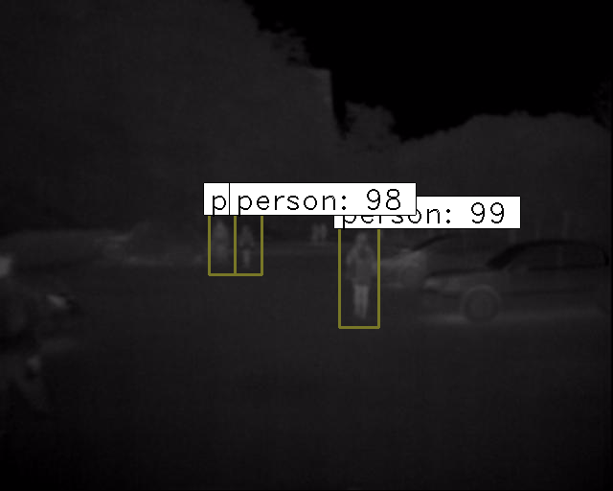
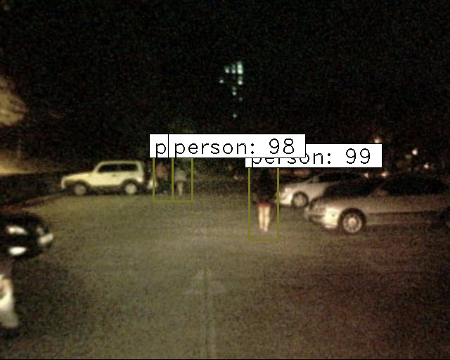
测试集： reasonable
reasonable:2252张图片。
标签：person/people/people?/cyclist
训练：全部训练
测试：忽略 people/people?/cyclist
忽略 occlusion/小尺寸

Slide 5
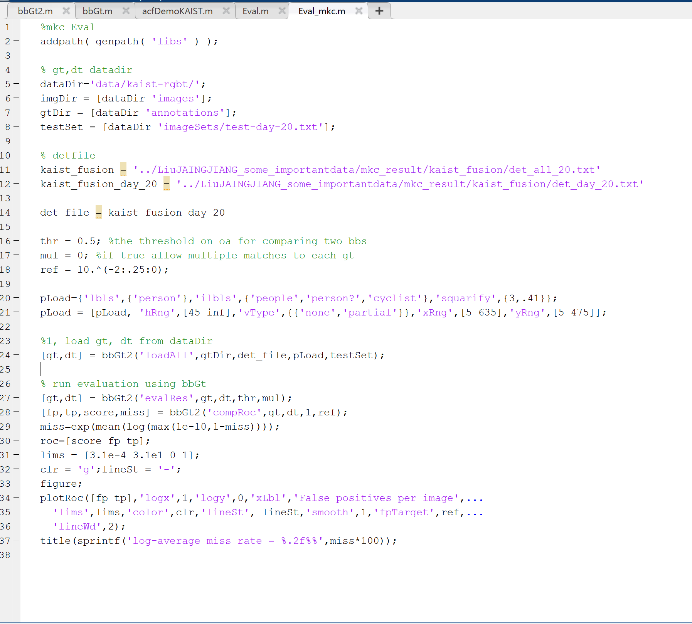
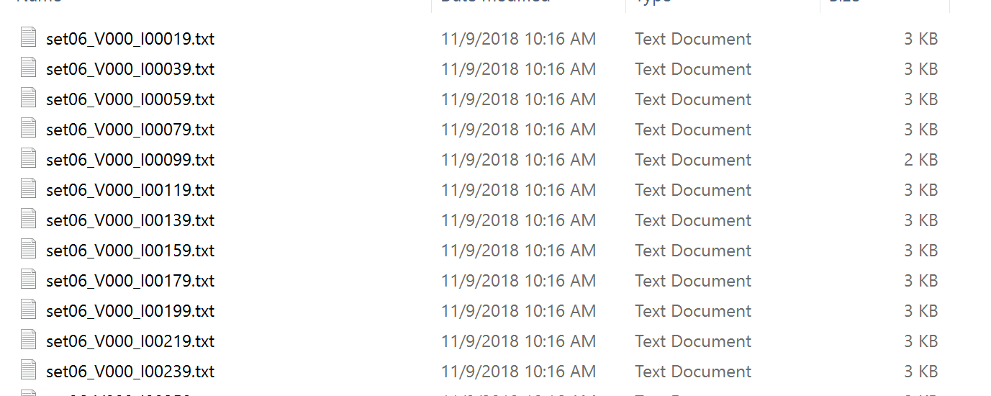
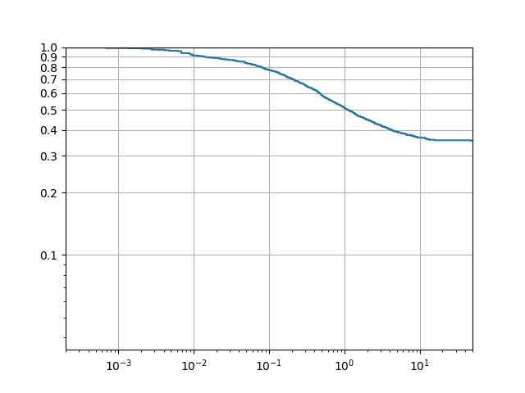
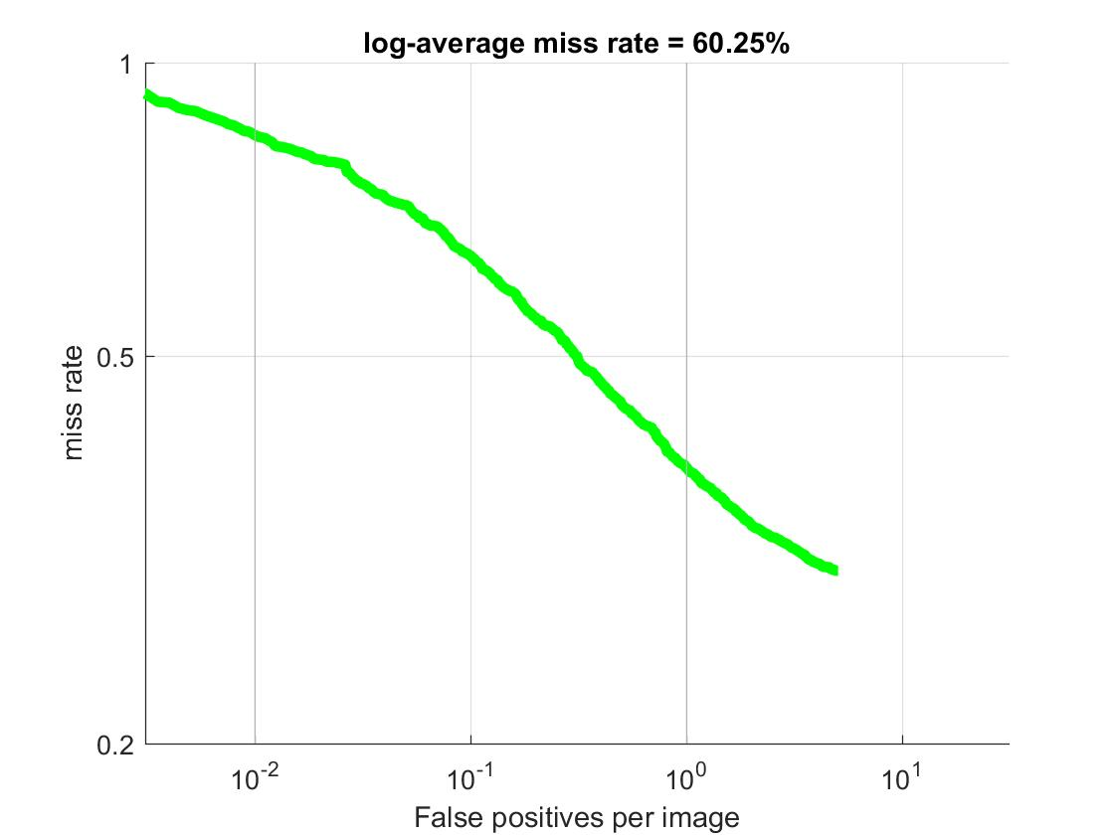





Slide 6
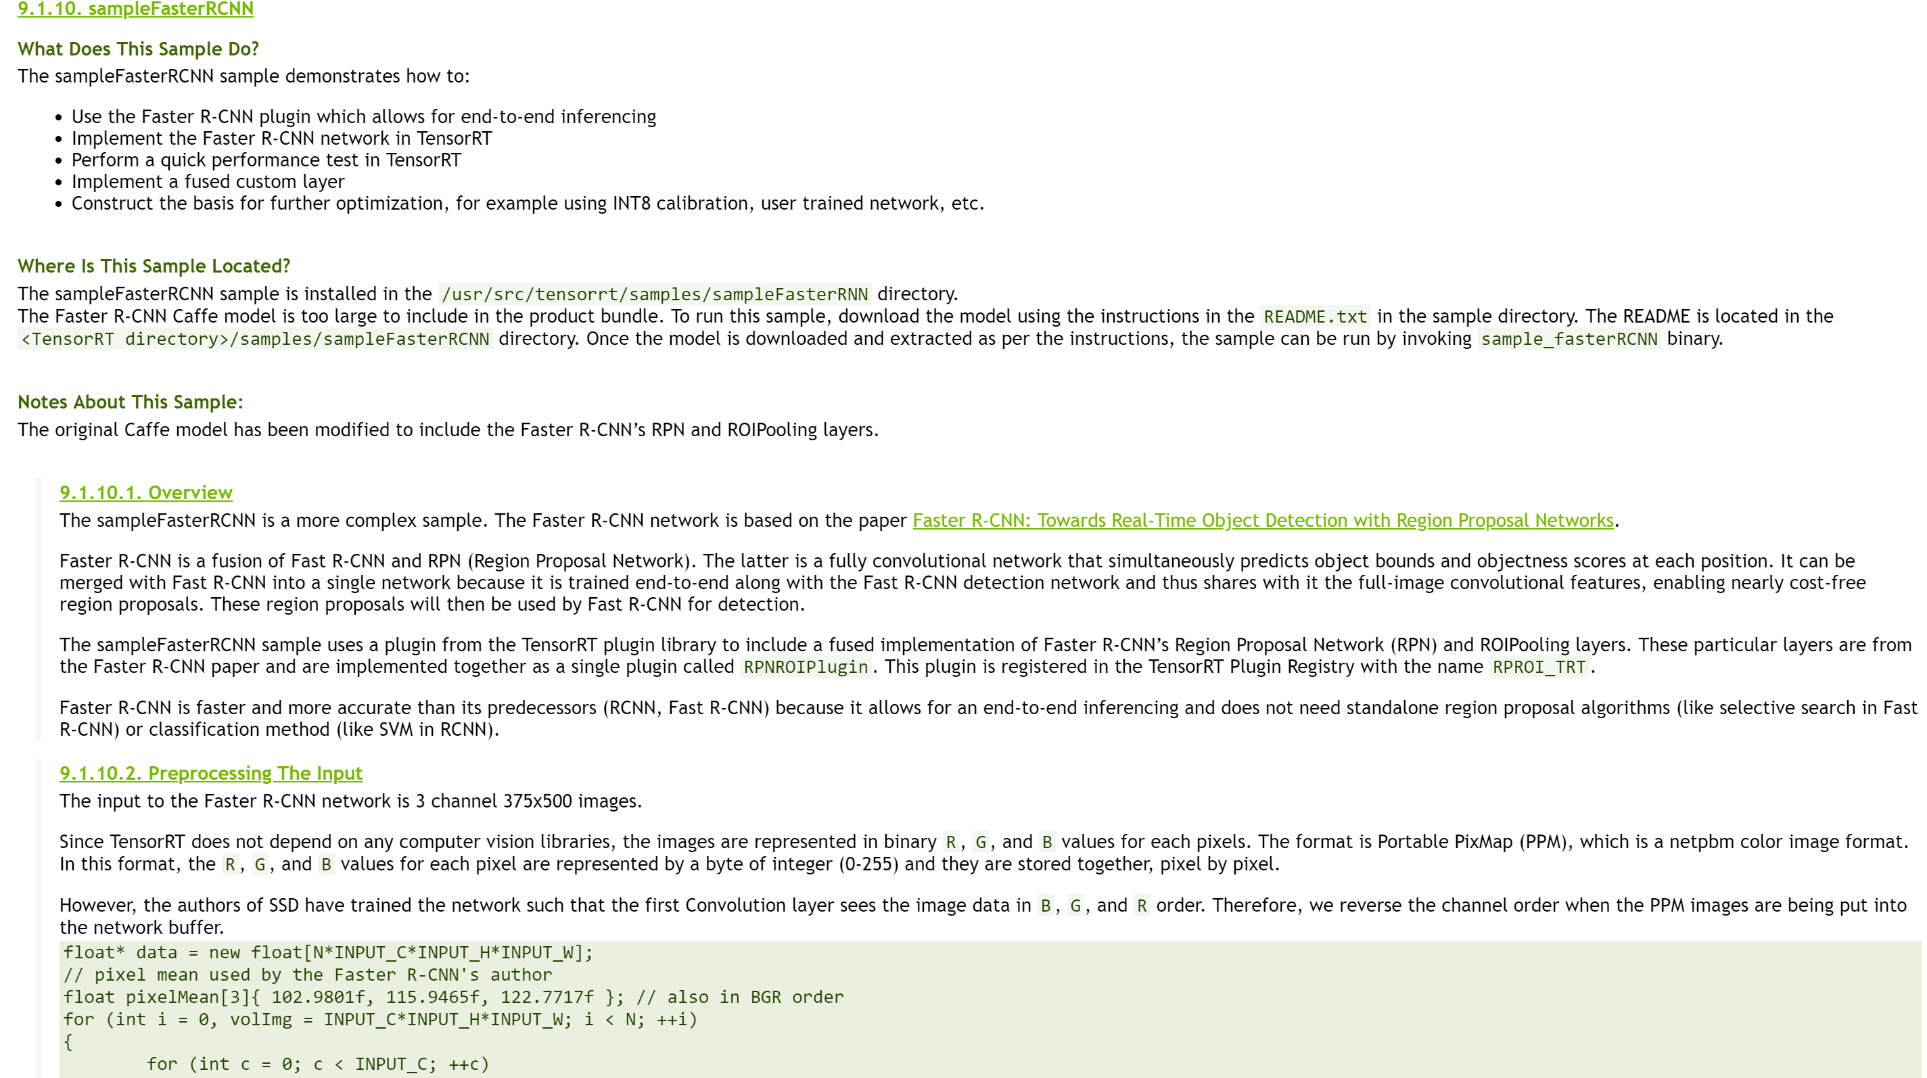
Mobile平台tensorrt加速库学习
Tensorrt(深度学习加速软件包)

Slide 7
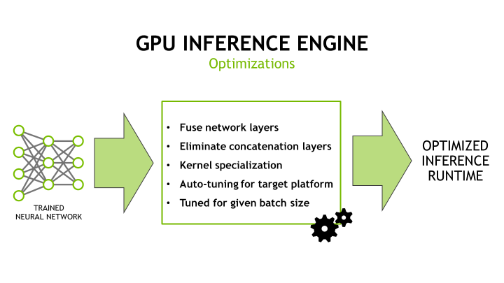
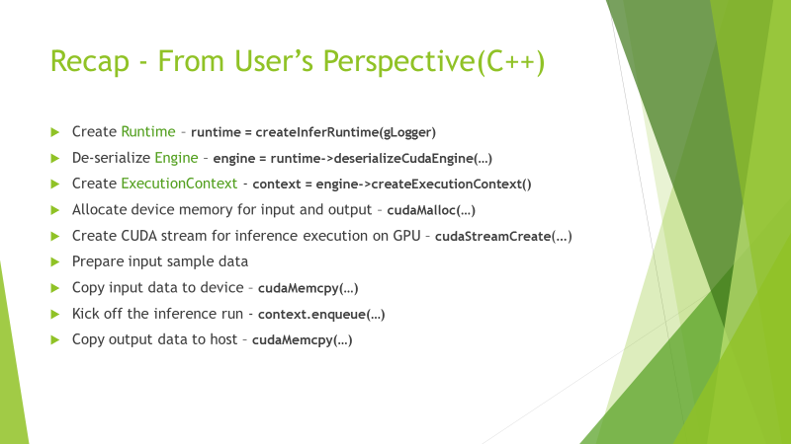
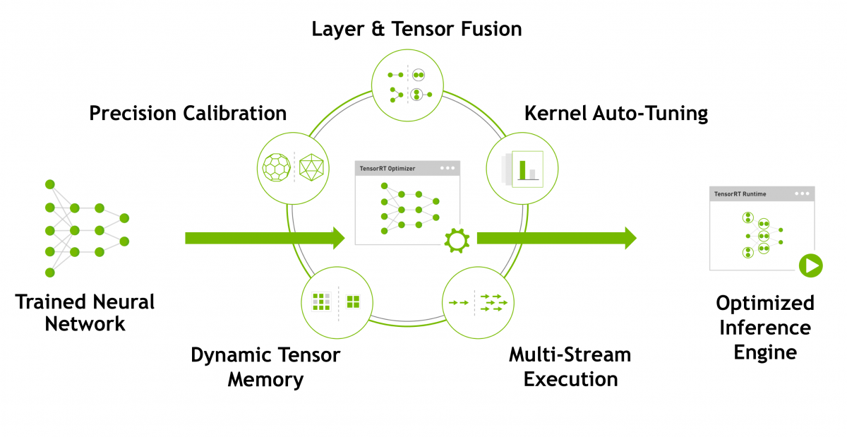
内部学习资料

Slide 8
Thanks

